Slide 1

数据分析的应用

Slide 2
01
广告推送
目录
Contents
02
单击此处添加名称
03
单击此处添加名称
04
单击此处添加名称

Slide 3
01
广告推送
为什么你在京东搜索的东西，会出现在抖音广告里？

Slide 4
点击添加相关标题文字
标题内容
标题内容
标题内容
标题内容
标题内容
输入文字，点击添加相关标题文字，修改文字内容。
输入文字，点击添加相关标题文字，修改文字内容。
输入文字，点击添加相关标题文字，修改文字内容。
输入文字，点击添加相关标题文字，修改文字内容。
输入文字，点击添加相关标题文字，修改文字内容。

Slide 5
点击添加相关标题文字
输入文字
输入文字
输入文字
01
输入文字
02
输入文字
输入文字，点击添加相关标题文字，修改文字内容。
输入文字，点击添加相关标题文字，修改文字内容。
03
输入文字
04
输入文字
输入文字，点击添加相关标题文字，修改文字内容。
输入文字，点击添加相关标题文字，修改文字内容。

Slide 6
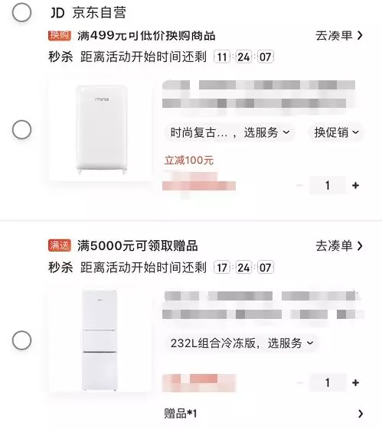
相关实例
在家无聊，搜索冰箱，查看相关的商品，

Slide 7
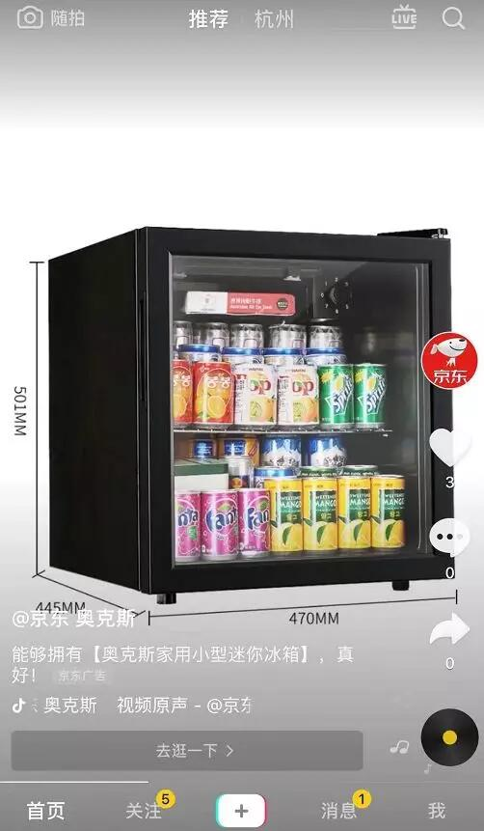
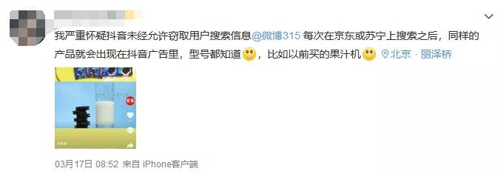
相关实例
习惯性的刷起了抖音，正好就刷出了冰箱的广告，还一连好几个。。。
作为一个混迹互联网几十年的老手，见过的广告有各种各样，但实话说这次这个，精准度高得有点令人不适。。。
“ 前脚搜什么，后脚窗口小广告就推什么 ” 的情况，其实在互联网广告界已经算不上什么新鲜事儿了，不过还是有不少人还是存在不少疑虑。
网上不少人吐槽过这个现象

Slide 8
相关实例
“ 我的用户信息是不是被倒卖了？ ”“ 我特殊的 X 癖是不是被无情的窥视了。。”
事情可能并没有大家想象中那么严重，差评君觉得，是时候帮大家扒一扒互联网广告推送机制背后的逻辑了。
事情可能并没有大家想象中那么严重，差评君觉得，是时候帮大家扒一扒互联网广告推送机制背后的逻辑了。

Slide 9
投放机制
互联网广告投放机制
实时竞价
标签化
信息流实时竞价投放。
广告位买卖
标签化定向投放。

Slide 10
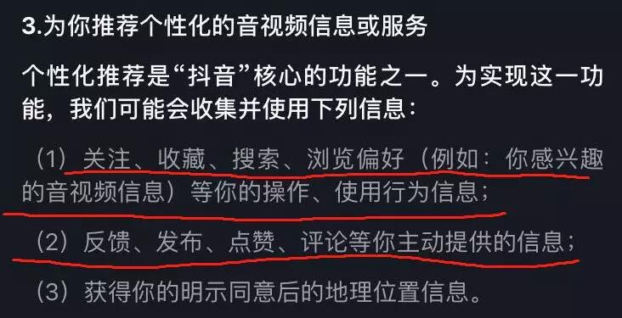
信息流实时竞价投放
在抖音的隐私条款中，有明确提到画像是如何建立的
流量平台，例如抖音，会根据用户注册信息、浏览视频类型、感兴趣的内容类型、留言评论内容等生成用户画像。

Slide 11
广告位交易
广告位上线
竞价者
用户匹配
广告位上线在一个类似于广告交易的平台（平台可以是抖音自己的，也可能是第三方数据平台），进行实时竞拍。
开始出价
京东、苏宁，各类手游有广告需求的公司，就是这场竞拍的出价者！
（这类公司会根据用户的注册信息、购买习惯、搜索行为、浏览记录等等，申城用户画像）
竞价者，首先会更具广告位的用户画像，和自己数据库中的用户画像进行匹配，大致判断出这个广告位是否对自己有价值。
于此同时，开始出价，如果画像数据存在极度匹配的情况，竞价者一般会出高价激励抢下这次的广告位。

Slide 12
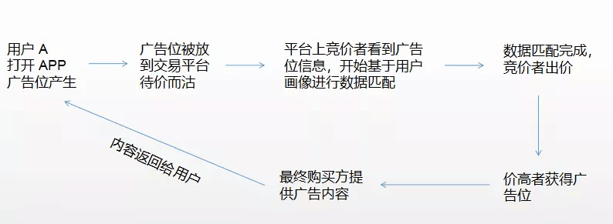
竞拍流程
整个交易的过程，差不多就是下面这张图里这个流程 ↓

Slide 13
简单案例
给大家打个比方：
小明上午在公司摸鱼的时候，上京东搜了搜蓝牙音箱，没下单就走了，但他这个行为被京东给悄悄记录下来，画成了用户画像；
晚上，小明下班回去开始刷抖音；
这个时候，抖音拿着它小本子上的小明画像开始喊话了：“ 我这儿有个广告位，看广告的人是个二次元宅，喜欢玩儿 HiFi，balabala ,谁感兴趣啊，可以开始出价了，价高者得。”
这时候，天猫、京东、苏宁都听到了这消息，开始看在自己信息数据库有没有类似的画像。
最后，广告位就被出价最高的那个人给拿，塞上了他的广告。

Slide 14
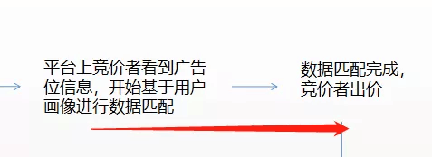
简单案例
实时竞价的广告匹配，和传统的广告形式最不一样的地方，在于整个过程可以在 100 毫秒内完成。
也就是说，在你愉快地刷着某一个网红小姐姐的视频的那短短十秒时间里，APP 已经根据你最近的行为，为你量身匹配上了会在下下一秒展示给你的广告！
其实整个实时竞价最关键的点，是用户信息匹配。

Slide 15
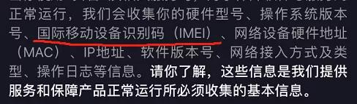
用户信息
现在很多 APP 在用户注册的时候，都会请求获取用户的 IMEI （ 国际移动设备识别码 International Mobile Equipment Identity ），而这个 IMEI 手机序列码就像是用户的互联网身份证。
如果平台之间用 IMEI 对用户进行身份认证，配合上精准度的用户行为、兴趣画像，那基本上就可以做到很精准的推送了。
但，其实你也不用太害怕，这并不一定就意味着用户的数据信息遭到了恶意泄露，对于平台来说，他们依然不知道“ 你是你 ”，你只是一串代号，加密代码。
并且，在合理范围使用 IMEI 其实更多的是优化了产品的使用体验。

Slide 16
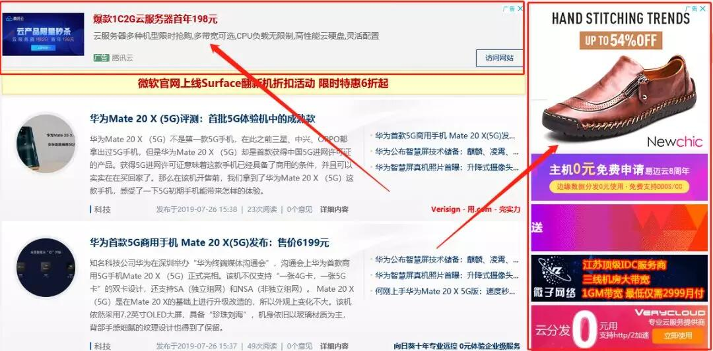
标签化定向投放
实时定价的投放方式很精准，但并不是使用最多的一种广告方式。
毕竟这种方法最大的特点就是——贼贵。
对于财力薄弱的小散户 流量平台需求方来说，他们没有足够的钱去购买实时定价的服务，也没有足够的用户画像去定位自己的受众。
所以标签化的定向投放才是用得最多的办法。
举个栗子：你创建了一个新闻资讯网站，除开它向用户提供资讯的部分，其他任何空白处，都可以成为一个广告位。
判断广告位值不值钱的首要依据，是你的网站流量大不大

Slide 17
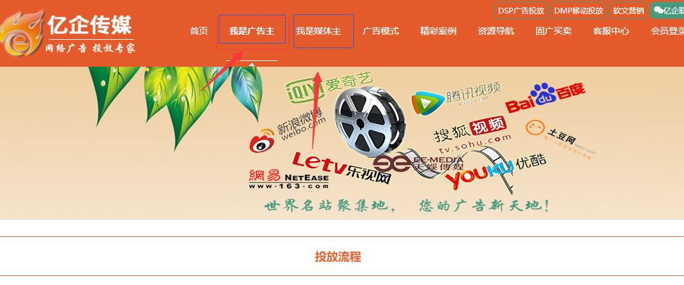
标签化定向投放
在你的精心经营下，访问人数开始越来越多，你寻思着广告位开始值钱了，可以接广告了。
现在该考虑的就是，到哪里去找合适的广告往里填呢？
网上正好有很多专做这门生意的 “ 中介 ”，他们一手握着流量平台（ 你的小网站就是流量平台 ）的资源，一手握着广告资源，只需要把两边的需求对接一下，你的广告位就填上了。

Slide 18
标签化定向投放
而在选择合适的广告，填充广告位的过程，其实就是你依据自己网站用户属性，定向化向他们安排广告的过程。
更具您的获客来源选择对应的流量类型
渠道需要对自己的流量来源进行用户镜像的一个分类；大致可分为：年龄段、性别、城市、属性、消费能力等；了解用户属性再做产品投放，可让流量一致的情况下产生更高收益；
发展得更高级一点儿，像是微信这样的流量平台大咖，日活轻松 1 个亿。
这时候，微信就已经不需要亲自去挑广告填自己的广告位了，而是可以让广告自己填进来。

Slide 19
标签化定向投放
而在选择合适的广告，填充广告位的过程，其实就是你依据自己网站用户属性，定向化向他们安排广告的过程。
更具您的获客来源选择对应的流量类型
渠道需要对自己的流量来源进行用户镜像的一个分类；大致可分为：年龄段、性别、城市、属性、消费能力等；了解用户属性再做产品投放，可让流量一致的情况下产生更高收益；
发展得更高级一点儿，像是微信这样的流量平台大咖，日活轻松 1 个亿。
这时候，微信就已经不需要亲自去挑广告填自己的广告位了，而是可以让广告自己填进来。
广告投放者可以自己设置那些人可以看到自己的广告，具体到最基础的年龄、性别、兴趣，和高级一点的用户使用机型。

Slide 20
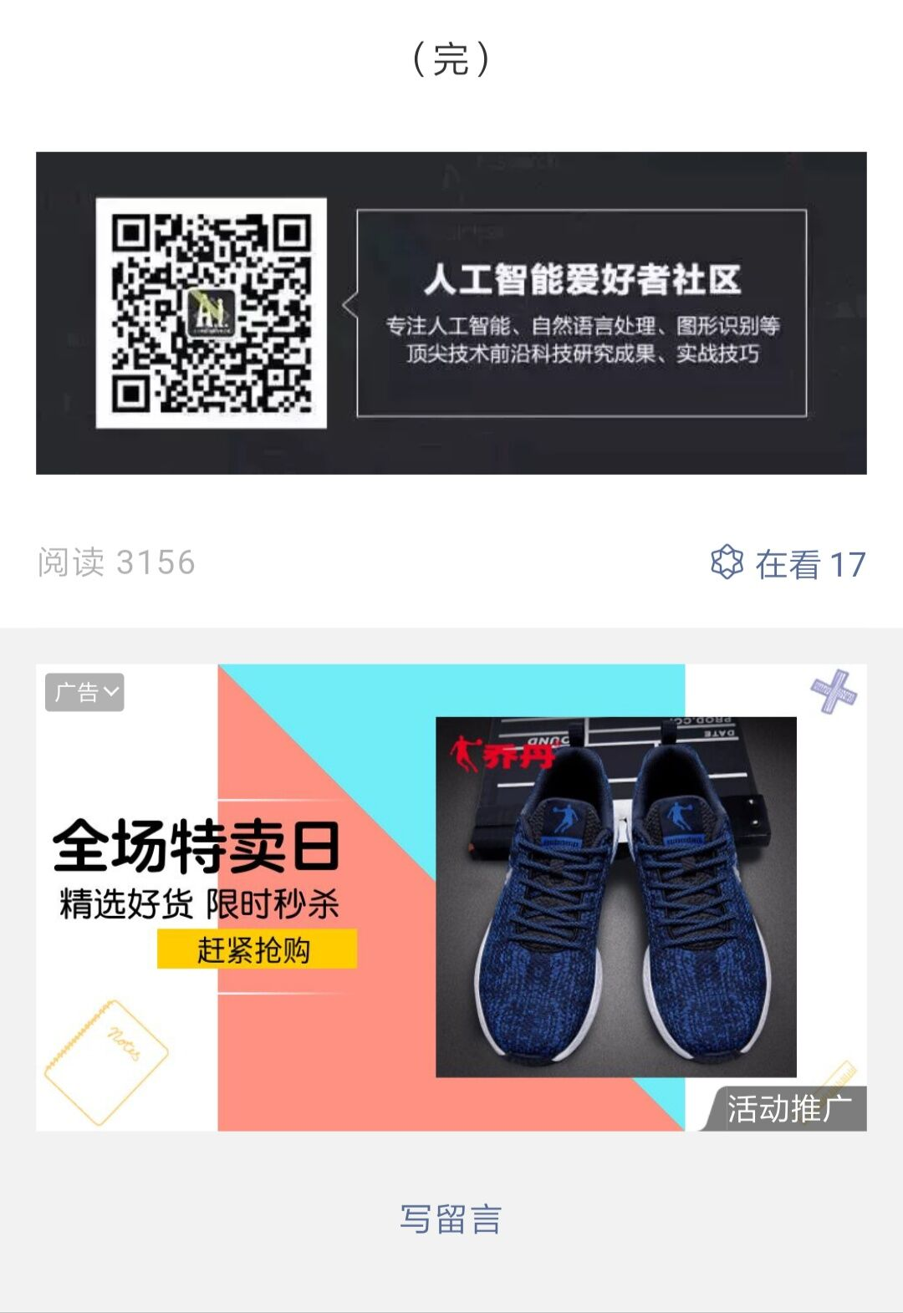
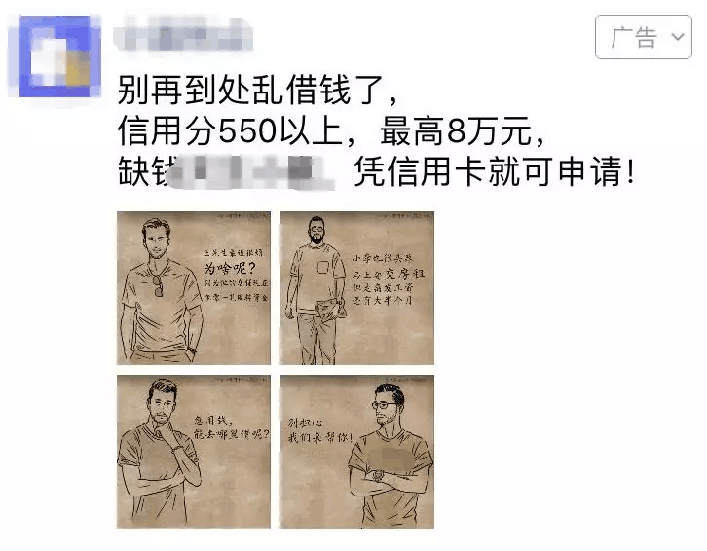
标签化定向投放
朋友圈的广告与公众号广告。
但估计常常收到朋友圈广告的差友们自己也感受到了，这样的 “ 定向投放 ”并没有做到真的精准。。。

Slide 21
标签化定向投放
说到这里，差评君想起美国百货商店之父约翰 · 沃纳梅克说的一句广告界名言 ——
“ 我知道在广告上的投资有一半是无用的，但问题是我不知道是哪一半。”
这个被称为广告界的哥德巴赫猜想，
至今一直没有人能完美解答，因为没有一个广告商可以真正看透用户们内心到底在想些什么。
而现在的各种算法和技术所正在做的，就是一步一步打开用户的心，让投资里无用的一半渐渐缩小。
可这是站在商人角度的利益最大化，对于用户来说，一条真正的广告不应该仅仅只带来商业上的收益，它应该是能够帮助用户更加便利的生活的，与此同时又让用户不觉得被冒犯。

Slide 22
02
单击此处添加名称
点击输入本栏的具体文字，简明扼要的说明分项内容。

Slide 23
点击添加相关标题文字
单击此处添加文字内容
单击此处添加文字内容单击此处添加文字内容
单击此处添加文字内容
单击此处添加文字内单击此处添加文字内容容
单击此处添加文字内容
单击此处添加文字内容单击此处添加文字内容
单击此处添加文字内容
单击此处添加文字内容单击此处添加文字内容
单击此处添加文字内容
单击此处添加文字内容单击此处添加文字内容
点击添加
标题文字
单击此处添加文字内容
单击此处添加文字内容单击此处添加文字内容
单击此处添加文字内容
单击此处添加文字内容单击此处添加文字内容
单击此处添加文字内容
单击此处添加文字内容单击此处添加文字内容
单击此处添加文字内容
单击此处添加文字内容单击此处添加文字内容
单击此处添加文字内容
单击此处添加文字内容单击此处添加文字内容

Slide 24




点击添加相关标题文字
输入文字，添加相关标题，修改文字内容，也可以直接复制你的内容到此。
输入文字，添加相关标题，修改文字内容，也可以直接复制你的内容到此。
输入文字，添加相关标题，修改文字内容。
输入文字，添加相关标题，修改文字内容，也可以直接复制你的内容到此。
输入文字，添加相关标题，修改文字内容。
输入文字，添加相关标题，修改文字内容。
输入文字，添加相关标题，修改文字内容，也可以直接复制你的内容到此。
输入文字，添加相关标题，修改文字内容，也可以直接复制你的内容到此。

Slide 25

点击添加相关标题文字
输入文字，修改文字内容，也可以直接复制你的内容到此。输入文字，修改文字内容。
输入文字，修改文字内容，也可以直接复制你的内容到此。输入文字，修改文字内容。
输入文字，修改文字内容，也可以直接复制你的内容到此。输入文字，修改文字内容。
输入文字，修改文字内容，也可以直接复制你的内容到此。输入文字，修改文字内容。

Slide 26
点击添加相关标题文字
Cause
Effect01
Effect02
Effect03
Effect04
Effect05
标题内容
标题内容
标题内容
标题内容
标题内容
输入文字，修改文字内容，也可以直接复制你的内容到此。输入文字，修改文字内容。
输入文字，修改文字内容，也可以直接复制你的内容到此。输入文字，修改文字内容。
输入文字，修改文字内容，也可以直接复制你的内容到此。输入文字，修改文字内容。
输入文字，修改文字内容，也可以直接复制你的内容到此。输入文字，修改文字内容。
输入文字，修改文字内容，也可以直接复制你的内容到此。输入文字，修改文字内容。

Slide 27
点击添加相关标题文字
输入文字
输入文字
输入文字，修改文字内容，也可以直接复制你的内容到此。输入文字，修改文字内容。
输入文字，修改文字内容，也可以直接复制你的内容到此。输入文字，修改文字内容。
输入文字
输入文字
输入文字，修改文字内容，也可以直接复制你的内容到此。输入文字，修改文字内容。
输入文字，修改文字内容，也可以直接复制你的内容到此。输入文字，修改文字内容。

Slide 28
03
单击此处添加名称
点击输入本栏的具体文字，简明扼要的说明分项内容。

Slide 29
点击添加相关标题文字
添加标题
关键词
这里输入一些描述文字，可以是对这部分内容的简要说明在这里输入一些描述文字这里输入一些描述文字
关键词
关键词
添加标题
关键词
关键词
关键词
这里输入一些描述文字，可以是对这部分内容的简要说明在这里输入一些描述文字这里输入一些描述文字
此处添加标题
添加标题
这里输入一些描述文字，可以是对这部分内容的简要说明在这里输入一些描述文字这里输入一些描述文字

Slide 30
点击添加相关标题文字
输入文字，修改文字内容，也可以直接复制你的内容到此。
输入文字，修改文字内容，也可以直接复制你的内容到此。
输入文字，修改文字内容，也可以直接复制你的内容到此。
输入文字，修改文字内容，也可以直接复制你的内容到此。
20XX

Slide 31
点击添加相关标题文字
输入文字
输入文字
输入文字，修改文字内容，也可以直接复制你的内容到此。
输入文字，修改文字内容，也可以直接复制你的内容到此。
输入文字
输入文字
输入文字
输入文字
输入文字
输入文字
输入文字
输入文字
输入文字
输入文字
输入文字，修改文字内容，也可以直接复制你的内容到此。
输入文字，修改文字内容，也可以直接复制你的内容到此。

Slide 32
点击添加相关标题文字
输入文字，修改文字内容，也可以直接复制你的内容到此。
文字内容
文字内容
输入文字，修改文字内容，也可以直接复制你的内容到此。
输入文字，修改文字内容，也可以直接复制你的内容到此。
文字内容
文字内容
输入文字，修改文字内容，也可以直接复制你的内容到此。

Slide 33
点击添加相关标题文字
输入文字
输入文字
输入文字，点击添加相关标题文字，修改文字内容，也可以直接复制你的内容到此。
输入文字，点击添加相关标题文字，修改文字内容，也可以直接复制你的内容到此。
输入文字
输入文字
输入文字
输入文字
输入文字
输入文字
输入文字，点击添加相关标题文字，修改文字内容，也可以直接复制你的内容到此。
输入文字，点击添加相关标题文字，修改文字内容，也可以直接复制你的内容到此。

Slide 34
04
单击此处添加名称
点击输入本栏的具体文字，简明扼要的说明分项内容。

Slide 35
点击添加相关标题文字
输入您的标题内容
输入您的标题内容
输入文字，修改文字内容，也可以直接复制你的内容到此。
输入文字，修改文字内容，也可以直接复制你的内容到此。
01
02
04
03
输入您的标题内容
输入您的标题内容
输入文字，修改文字内容，也可以直接复制你的内容到此。
输入文字，修改文字内容，也可以直接复制你的内容到此。。

Slide 36

点击添加相关标题文字
添加文本内容添加文本内容添加文本内容添加文本内容添加文本内容添加文本内容添加文本内容添加文本内容添加文本内容添加文本内容添加文本内容添加文本内容添加文本内容添加文本内容添加文本内容添加文本内容添加文本内容添加文本内容添加文本内容添加文本内容添加文本内容添加文本内容添加文本内容添加文本内容添加文本内容添加文本内容添加文本内容

Slide 37
点击添加相关标题文字
文字内容
文字内容
请替换文字内容，点击添加相关标题文字，修改文字内容
请替换文字内容，点击添加相关标题文字，修改文字内容
文字内容
文字内容
请替换文字内容，点击添加相关标题文字，修改文字内容
请替换文字内容，点击添加相关标题文字，修改文字内容
文字内容
文字内容
请替换文字内容，点击添加相关标题文字，修改文字内容
请替换文字内容，点击添加相关标题文字，修改文字内容

Slide 38
点击添加相关标题文字
输入文字，修改文字内容，也可以直接复制你的内容到此。
输入文字，修改文字内容，也可以直接复制你的内容到此。
输入文字，修改文字内容，也可以直接复制你的内容到此。
输入文字，修改文字内容，也可以直接复制你的内容到此。
输入文字，修改文字内容，也可以直接复制你的内容到此。
输入文字，修改文字内容，也可以直接复制你的内容到此。
输入文字，修改文字内容，也可以直接复制你的内容到此。
输入文字，修改文字内容，也可以直接复制你的内容到此。

Slide 39
点击添加相关标题文字
输入文字
输入文字
输入文字，修改文字内容，也可以直接复制你的内容到此。输入文字，修改文字内容，也可以直接复制你的内容到此。
点击添加相关标题文字，点击添加相关标题文字，点击添加相关标题文字。
01
输入文字
点击添加相关标题文字，点击添加相关标题文字，点击添加相关标题文字。
输入文字
点击添加相关标题文字，点击添加相关标题文字，点击添加相关标题文字。
02
03

Slide 40
感
谢
聆
听
THANKS
BUSENESS ACTIVITY PLANNING

Slide 41
51PPT模板网 www.51pptmoban.com 整理发布

